Slide 1
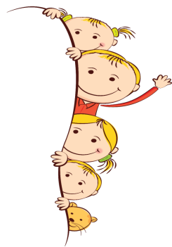
Муниципальное бюджетное дошкольное образовательное учреждение «Каргасокский детский сад №3»
Отчет по кружковой работе «Мир фантазий» в старшей группе.
за 2022-2023 учебный год.
Выполнил: воспитатель
Жирнова Юлия Александровна

Slide 2
«Чем больше мастерства в детской руке, тем умнее ребенок»
В.И. Сухомлинский.

Slide 3
Цель:
развитие творческих способностей детей, формирование специальных знаний, умений и навыков, необходимых для работы с природными материалами.

Slide 4
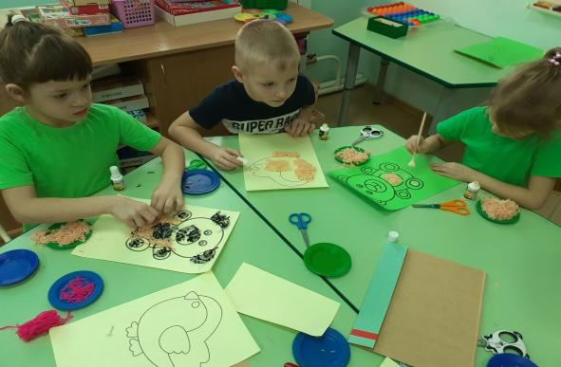
Организация кружковой работы «Мир фантазий» принесла свои результаты: активизировала творческий потенциал детей, закрепились навыки и умения, полученные в процессе изготовления поделок из природных материалов, также способствовала развитию ручной умелости, самостоятельности, усидчивости.

Slide 5
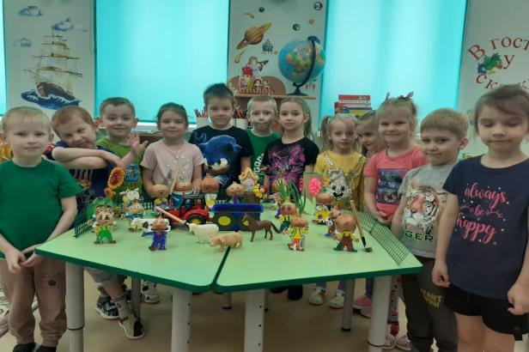
На занятиях кружка использовались игры и игровые приемы, которые создавали непринужденную творческую атмосферу.

Slide 6
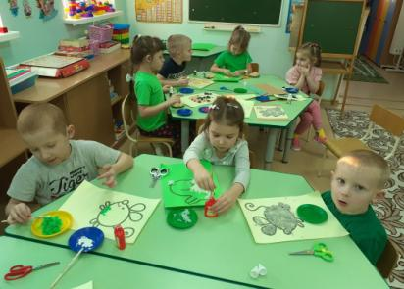
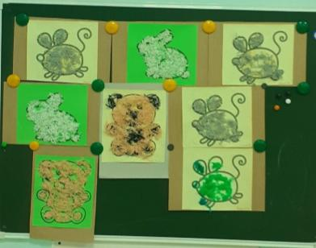
Большое внимание уделялось творческим работам.

Slide 7
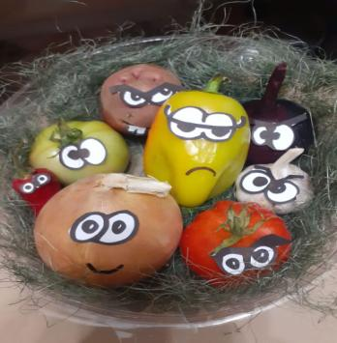
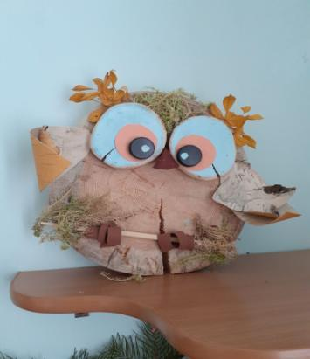
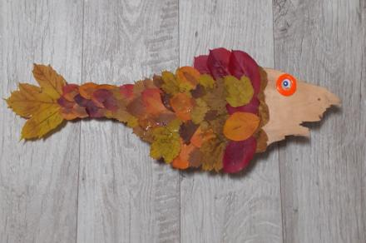

Slide 8
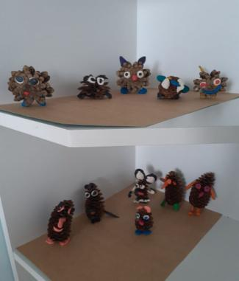
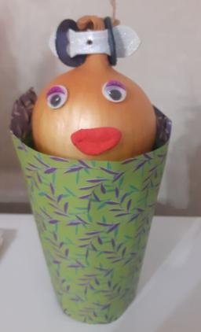

Slide 9
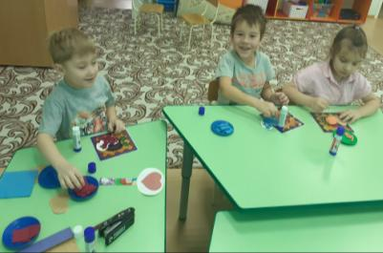
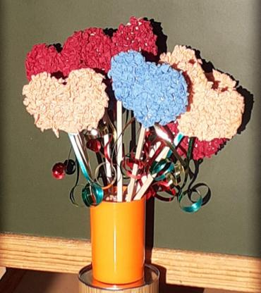
Как руководитель кружка, старалась на занятиях осуществлять индивидуальный подход к детям, учитывая возрастные и психологические особенности воспитанников.
В аппликации мы с детьми расширяли представления о возможностях этого вида изобразительной деятельности.

Slide 10
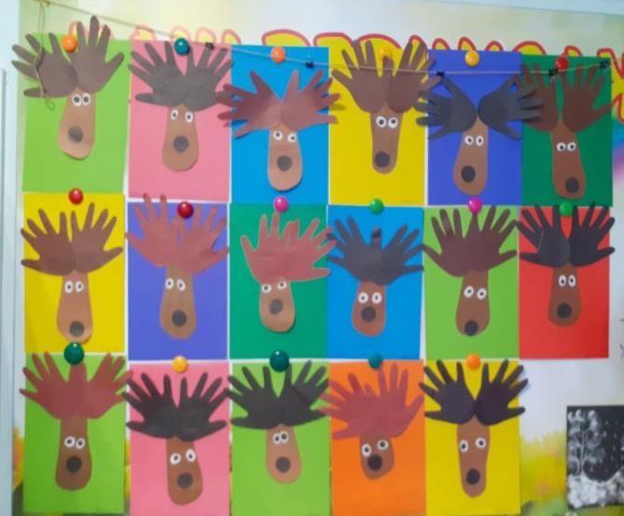
Дети осваивали аппликацию с использованием различных материалов: салфеток, бумаги, ткани и ниток, природного материала.

Slide 11
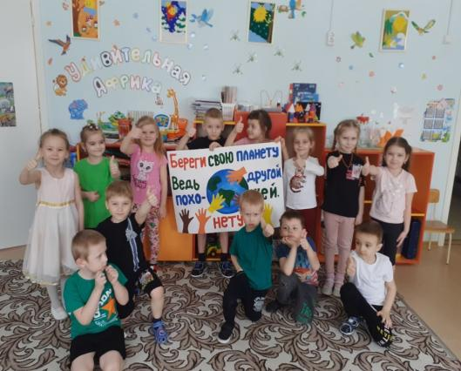
Считаю проведённую работу полезной для детей. Хочется продолжить её в следующем учебном году.

Slide 12
Спасибо за внимание!

